Slide 1

Індійські музичні інструменти
Самобутність індійської музики

Slide 2
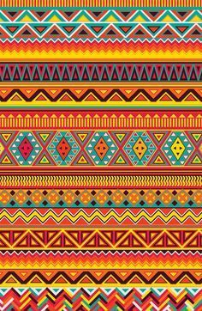
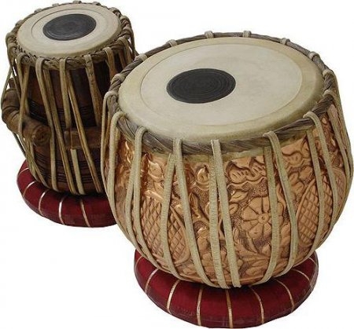
Таблу -парний барабан невеликого розміру складається з
двох барабанів. Більший з них має назва "табла", або "дайя", або "дайян", або "дахин". Він завжди розташовується праворуч і
його висота, як правило, досягає 30-36 см; формою схожий з бочонком з верхнім зрізом діаметром близько 15 см; порожнистий корпус формується з видовбаної дерев'яної заготовки.
Лівий барабан називається "дагга", або "байан", і поступається за висотою правим, але перевершує його по ширині. Його конструкція відрізняється наступними особливостями:
висота приблизно на 5 см нижче, ніж у дахина;
за формою нагадує чашу; виготовляється з міді, латуні або глини; корпус також порожній.
Мембрана обох частин табла виготовляється зі шкіри та покривається особливим складом, і створює характерний для інструменту виразний звуковий малюнок, робить його гнучким у висотному, динамічному і технічному відношенні.

Slide 3

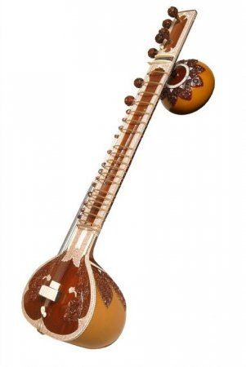
Ситар або сітара відноситься до групи лютневых і здатний створити унікальну звукову палітру, недоступну багатьом схожим інструментів. У сітара сім головних струн і від 11 до 13 додаткових або резонаторні. Під час виконання музикант використовує основні струни, на їх звучання відгукуються інші.
Один ситар в цьому відношенні можна порівняти з цілим оркестром. Для гри
використовують спеціальний медіатор — мизраб. За формою він нагадує довгий кіготь і кріпиться на вказівному пальці правої руки. Головна особливість сітара — резонатор, що виготовляється з грушоподібної гарбуза. Нерідко інструмент забезпечується додатковим резонатором, який кріплять до верхньої частини грифа
Приблизний час появи сітара — XIII століття.

Slide 4
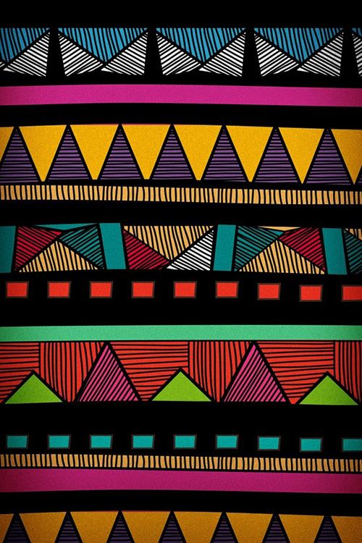
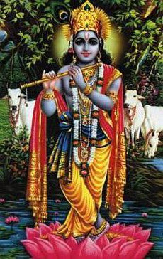
Багато індійських музичних інструментів корінням сягають у глибоку давнину. Їх зображення зустрічаються на ілюстраціях в священних текстах. Серед таких інструментів і флейта бансурі. Одну з її різновидів шанують як інструмент, улюблений богом Вішну. Бансурі виготовляється з стебла бамбука. В інструменті проробляються 6-7 отворів для витягання звуків, а також 1-2 отвори на кінці флейти для її налаштування. Існує поздовжня і поперечна різновиди інструменту. Перша частіше використовується в народній музиці. У класичній же застосовується поперечна флейта.

Slide 5
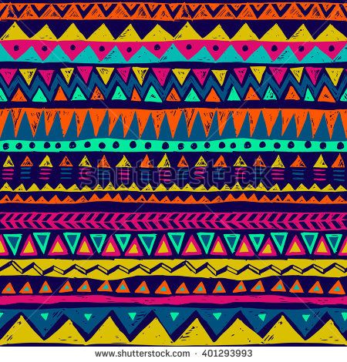
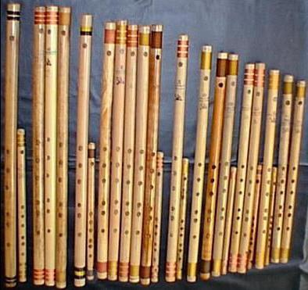
Довжина бансурі варіюється в межах від 12 до 40 дюймів. Найчастіше використовується 20-дюймова флейта. Чим довше бансурі, тим нижче можуть бути витягнуті з неї звуки. Як правило, гра на флейті супроводжується акомпанементом, для якого використовуються частіше за інших тампура (струнний щипковий інструмент, схожий на ситар, але не має ладів) і табла.

Slide 6

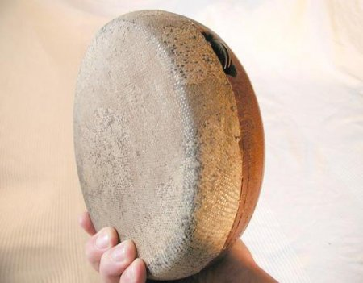
У південноіндійської традиції серед інших ударних інструментів використовується канджира. Вона являє собою бубон з основою з деревини джекфрута. Канджира має невеликі розміри: діаметр - 17-19 см, глибина — 5-10 см. На дерев'яну основу з одного боку натягнута мембрана зі шкіри ящірки, інша відкрита. Збоку в раму канджиры вбудовані дві металеві тарілочки. Цей молодий ударний інструмент з'явився в 30-е роки минулого століття і найчастіше використовується в народній музиці.

Slide 7

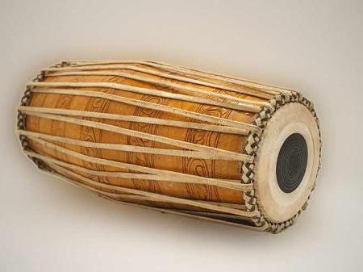
Мриданга- ударний інструмент, що нагадує барабан. В релігійній системі
вважається священним. Корпус
виготовляють з глини, дерева або пластику.
Мембрана
виготовляється зі шкіри корови або буйвола. Згідно традиції тварини повинні померти природною смертю. Мембрану мриданги покривають спеціальним складом, що містить глину, рисове борошно і порошок певного виду каменю. Інструмент і сьогодні використовується для ритуальних цілей. Конструкція мриданги має священне значення.

Slide 8

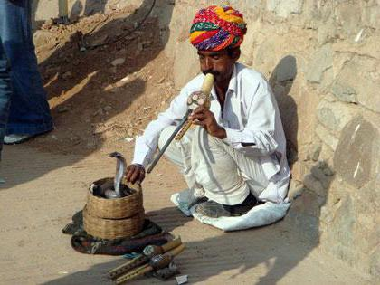
Пунги- далекий родич кларнета використовується на вулицях країни для заклинання змій. Пунги має незвичайну конструкцію. Мундштук з'єднується з повітряною камерою, на протилежному боці якої розташовуються дві трубки. Останні виготовляються з очерету або дерева. Для мундштука і повітряної камери часто використовують висушений гарбуз.

Slide 9

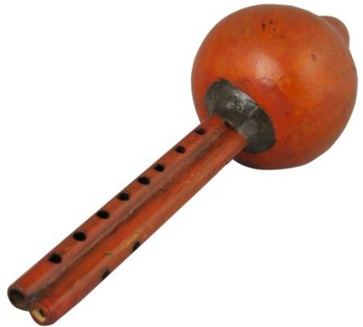
Для вилучення мелодії з пунги застосовується спеціальна техніка безперервного дихання. Музикант набирає повітря через ніс і практично відразу виштовхує його за допомогою мови і щік через рот.
Етнічна музика в наші дні переплітається з різними жанрами і напрямками, надаючи їм особливого колориту. В Індії традиційні інструменти нітрохи не втратили актуальності. Вони як і раніше використовуються як під час свят, так і в процесі релігійних служінь.

Slide 10
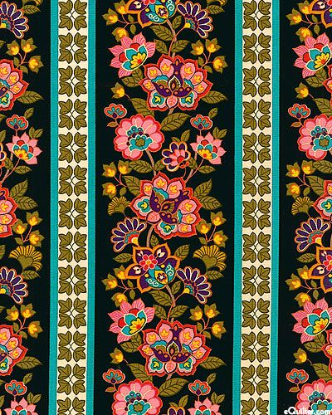
Етнічна музика сьогодні дуже популярна.
Мелодії з національним колоритом переплітаються з сучасними, надаючи композиціям особливе звучання і нову глибину.
Індійські музичні інструменти
сьогодні нерідко звучать
на концертах відомих виконавців.

Slide 11


